Slide 1
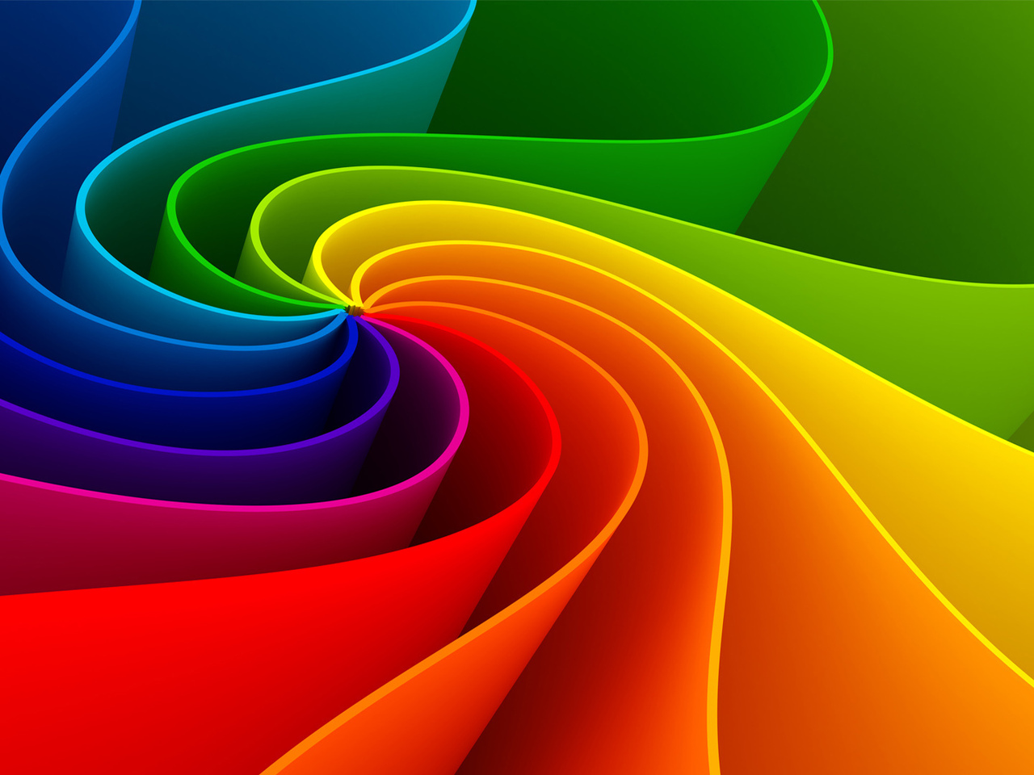
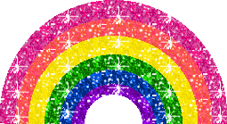
Цветотерапия
Или лечение цветом
« Цвет может успокоить и возбудить, создать гармонию и вызвать потрясение. От него можно ждать чудес, но он может вызвать и катастрофу. »
Жак Вьено

Slide 2
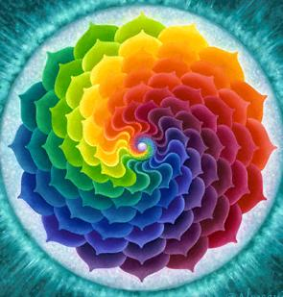
Что такое цветотерапия?
Это метод оздоровления организма, при котором элементарные частицы света – фотоны - воздействуют на процессы, происходящие в организме: осуществляют передачу информации из окружающей среды, а также внутри организма между клетками, тканями и органами; повышает энергетику; улучшают состояние иммунной системы; регулируют функции многих гормонов.
Цветотерапия основана на том, что каждая из биологически активных зон организма реагирует на один из цветов. Воздействие определенного цвета снимает энергетическую блокаду, являющуюся причиной функционального расстройства.

Slide 3
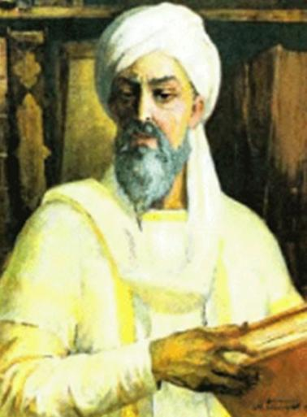
Из истории
Множество фактов заставляют предполагать, что целительные качества цвета были известны таким древним цивилизациям, как шумеры. Несомненно одно: тексты относящиеся примерно к 1550 г. до н.э., показывают, что древние египтяне не только повседневно использовали цвет как лечебное средство, но и подняли искусство цветотерапии до чрезвычайно высокого уровня.
Авиценна прописывал своим пациентам воздействие определенными цветами в зависимости от характера заболевания и душевного состояния больных.

Slide 4
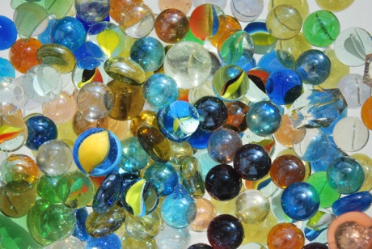
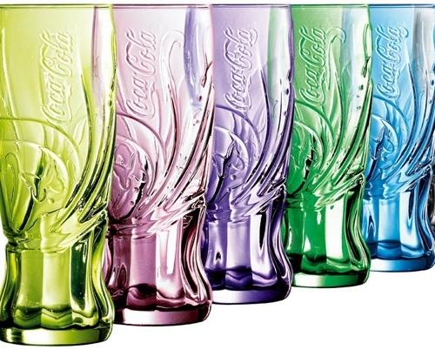
В Древней Индии лечение цветом практиковалось с незапамятных времен. Искусственных источников света в общепринятом понимании тогда еще не было. Поэтому приходилось использовать солнечные лучи, помещая на их пути к телу человека цветные стекла или окрашенные ткани.
В Европе научное исследование лечебного эффекта цветового воздействия началось лишь в середине XIX века, и связано оно с именами французских медиков Пото, Жуара, Поэга и Плезантона. Их работы привлекли внимание европейских врачей самых различных специальностей. И с тех пор интерес к цветотерапии не ослабевает.

Slide 5
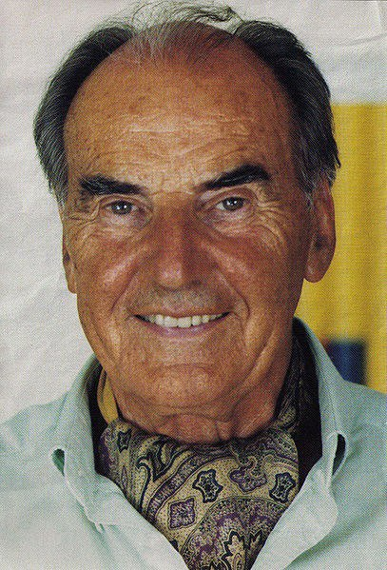
Швейцарским ученым Максом Люшером была выделена в психологии целая наука, которая предлагает понять себя через цвет . По любимым и нелюбимым цветам можно судить о человеке. А ведь от умения решать те или иные проблемы напрямую зависит здоровье человека. Человек изначально должен избавиться от причин возникающих проблем, а не от их последствий. Тест Люшера включает в себя 73 карточки с разными цветами и их оттенками. Эти карточки следует раскладывать 43 раза, ну а оценивать результаты должен специалист.

Slide 6
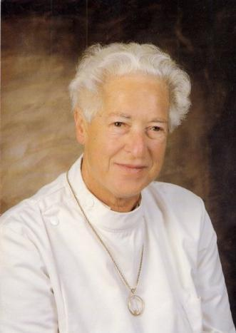
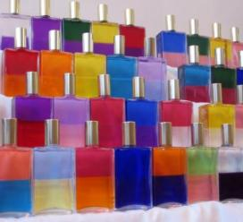
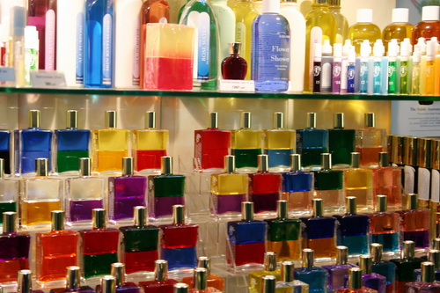
Аура-сома
Этот метод цветотерапии изобрела фармацевт и мистик Викки Уолл в 1984 году. Аура - это поле, окружающее человека, сома - в переводе с греческого означает "тело". Идея о разделении жидкостей и создании "гармонизирующих пузырьков" пришла ей во сне. Верхнюю часть пузырька заполняет смесь эфирных масел, а нижнюю - травяной настой. Перед тем, как втирать эликсир в тело, следует потрясти пузырек , чтобы слои смешались.
Сам процесс смешения жидкостей также важен для диагностирования недугов. Викки Уолл изобрела огромное количество исцеляющих и гармонизирующих эликсиров. Она также придумала и другие разновидности травяных настоев и масел, называемые "ароматизаторами" и "квинтэссенциями". Они , в отличие от гармонизирующих эликсиров , лечат ароматами.

Slide 7
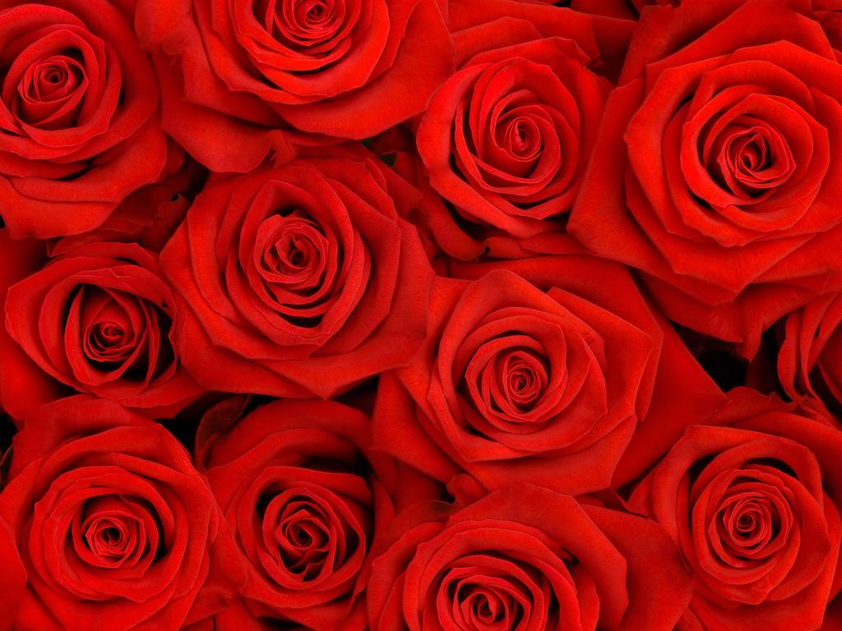
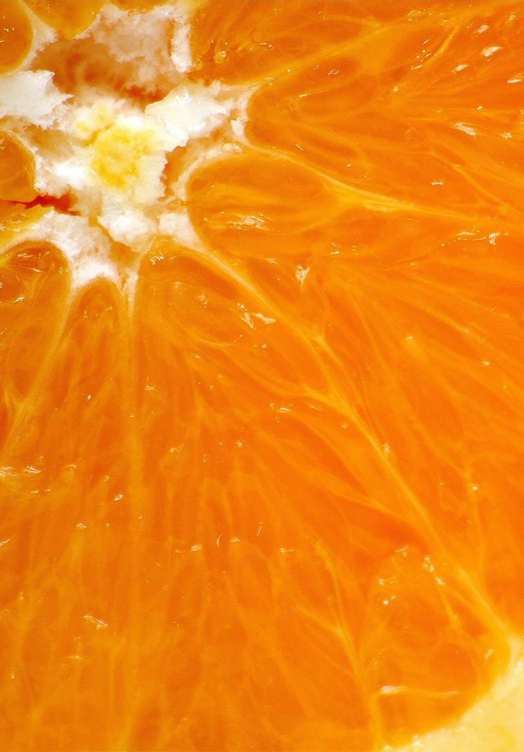
Красный цвет возбуждает и придает сил, стимулирует и подкорку головного мозга, и непосредственно клетки коры головного мозга. Воздействие на подкорку происходит в виде повышения давления, температуры, двигательной активности и активности сексуальной.
Оранжевый цвет - живой, яркий. В отличие от красного, оранжевый активизирует не только физические, но и умственные процессы. Он заряжает энергией, прогоняет тоску.

Slide 8
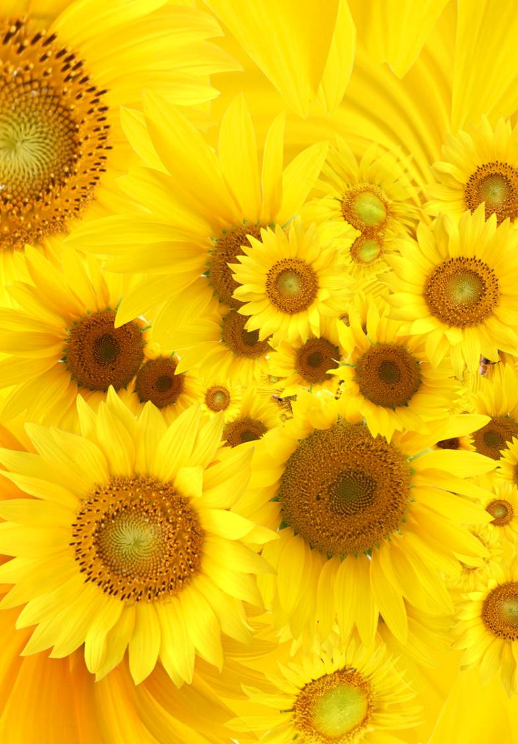
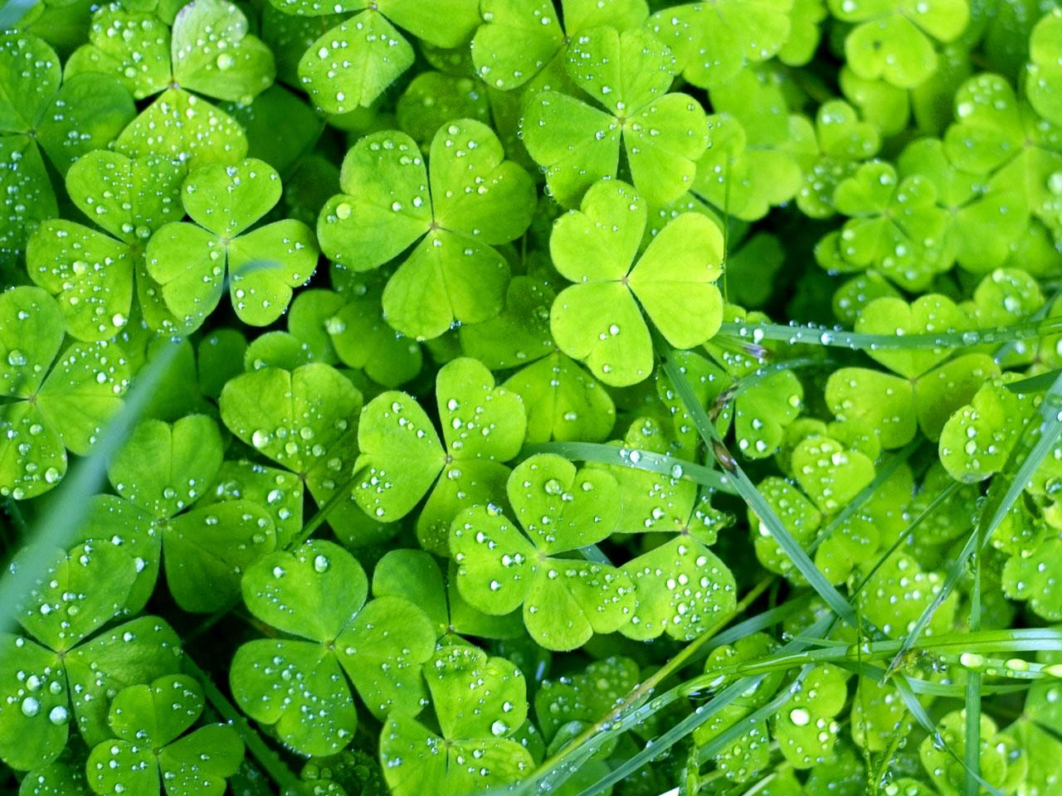
Желтый - цвет солнца. Великолепный цвет для профилактики депрессий. Рекомендуется людям с пессимистическим настроем и низкой самооценкой. Желтая пища улучшает пищеварение и способствует очищению организма.
Зеленый цвет считается умиротворяющим и самым гармоничным.
Он освежает и успокаивает одновременно, способствует расслаблению, восстановлению.

Slide 9
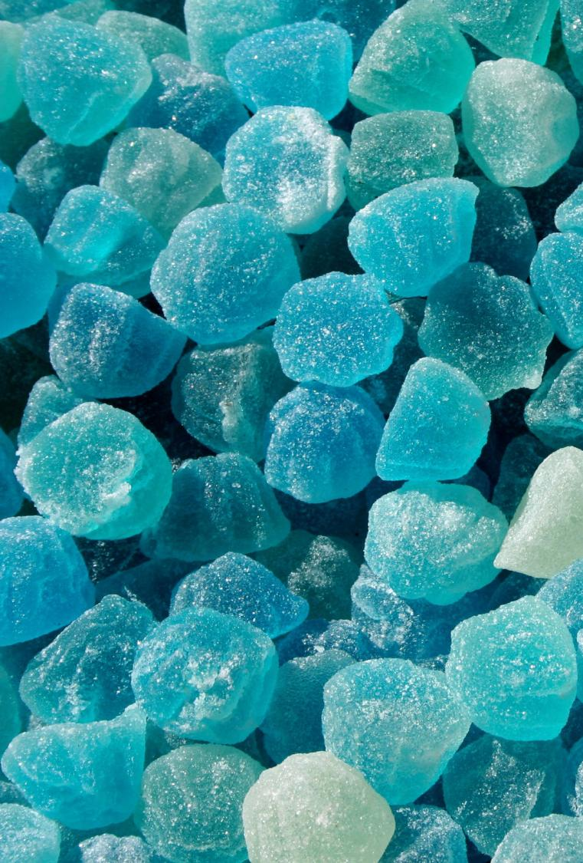
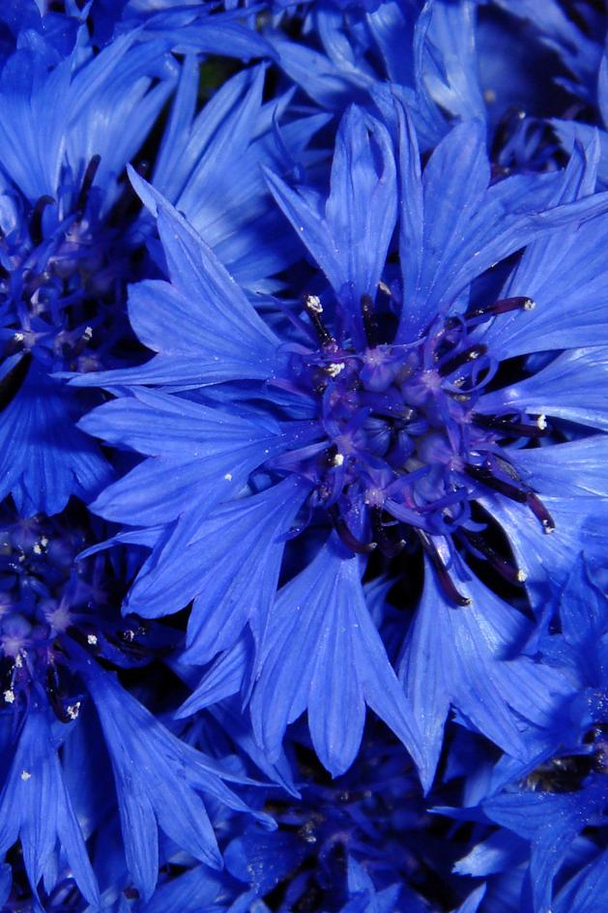
Голубой - цвет неба и льда, чистой речной струи, незабудок. Охлаждает, расслабляет и успокаивает тело и разум. Голубой цвет навевает легкую грусть и мечтания. Голубой полезен при заболеваниях горла и при повышенном давлении. Умерить чересчур разыгравшийся аппетит помогут тарелки и скатерть голубого цвета.
Синий - цвет моря и вечернего неба. Символизирует превосходство духовного начала над физическим, усиливает интеллект и философское восприятие мира. Синий цвет улучшает ясность мышления, освобождает человека от навязчивых страхов и тревог.

Slide 10
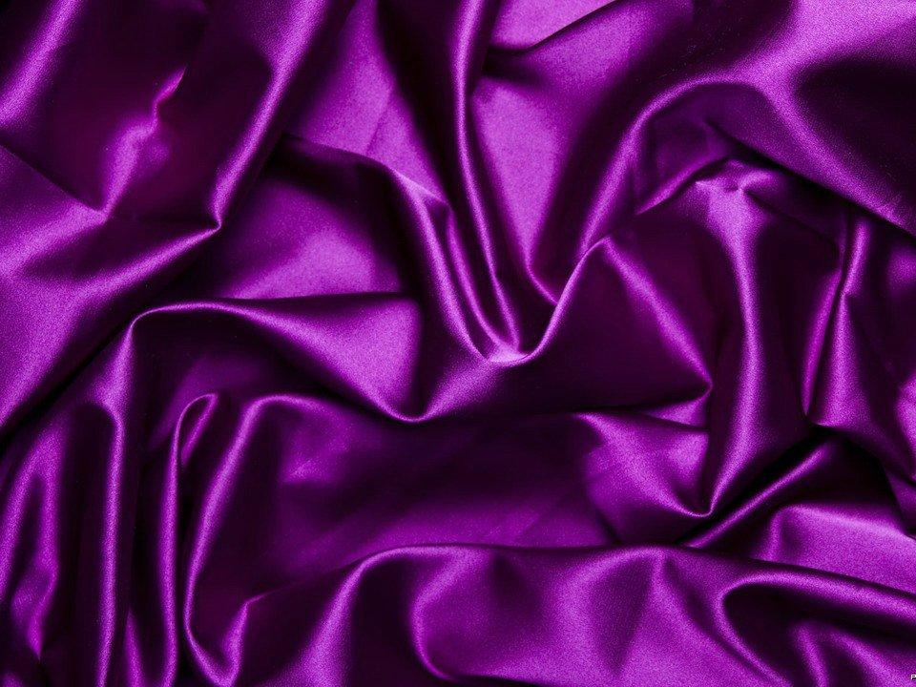
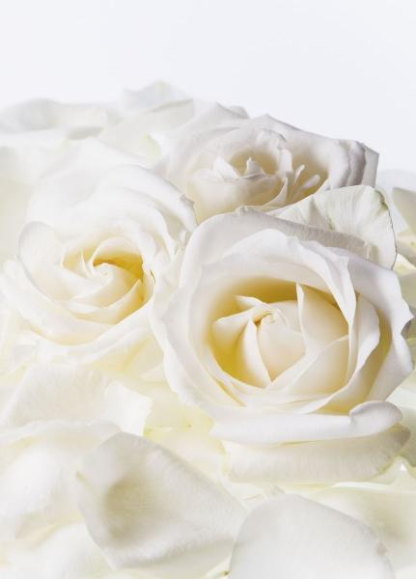
Белый - фактически это отсутствие цвета. Однако на психологическом уровне, потребность в белом - это потребность защититься. Скрыть эмоции и поставить между собой и людьми разделительную стену.
Фиолетовый - самый тормозящий цвет из всей цветовой гаммы. Его долгое воздействие на человека чревато появлением постоянного чувства усталости.

Slide 11
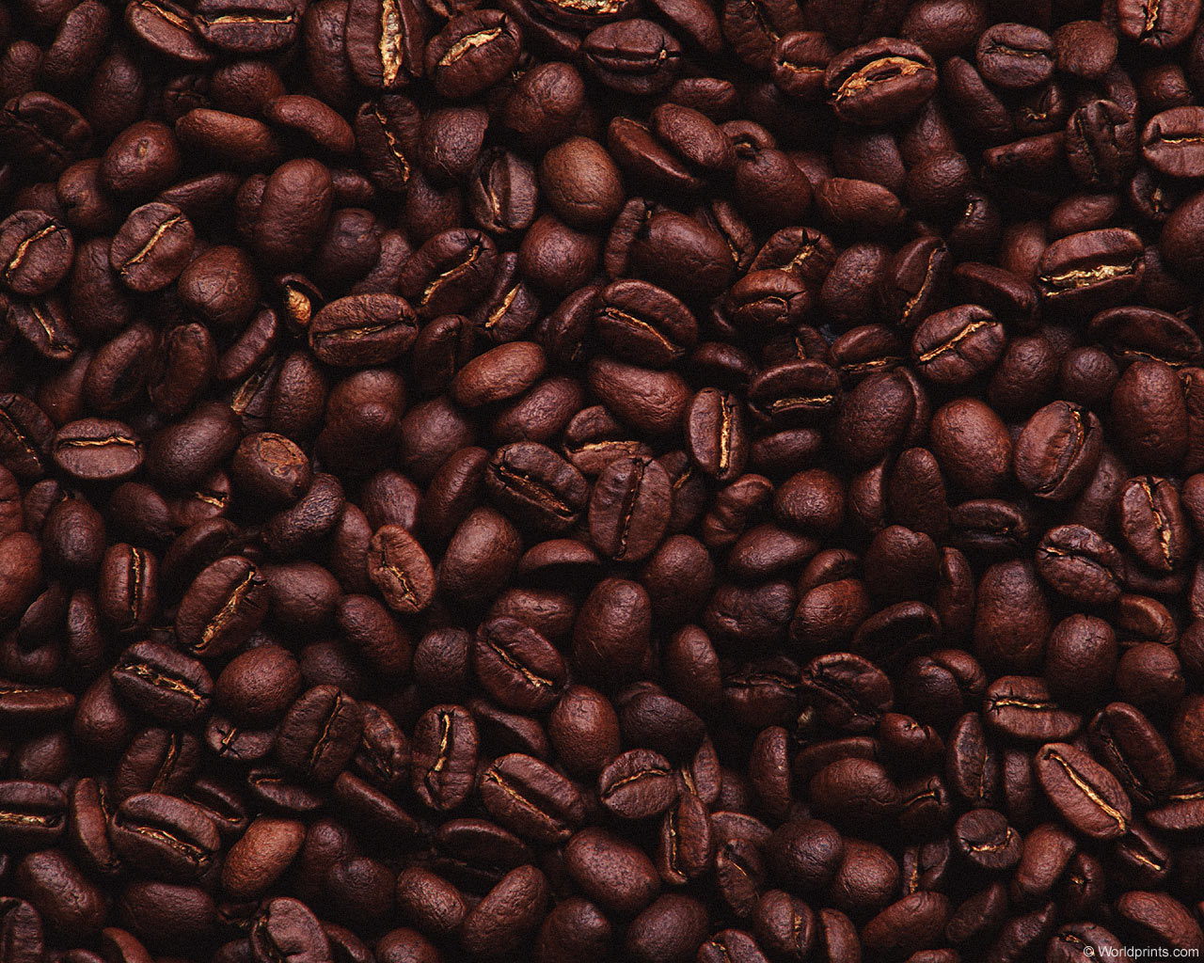
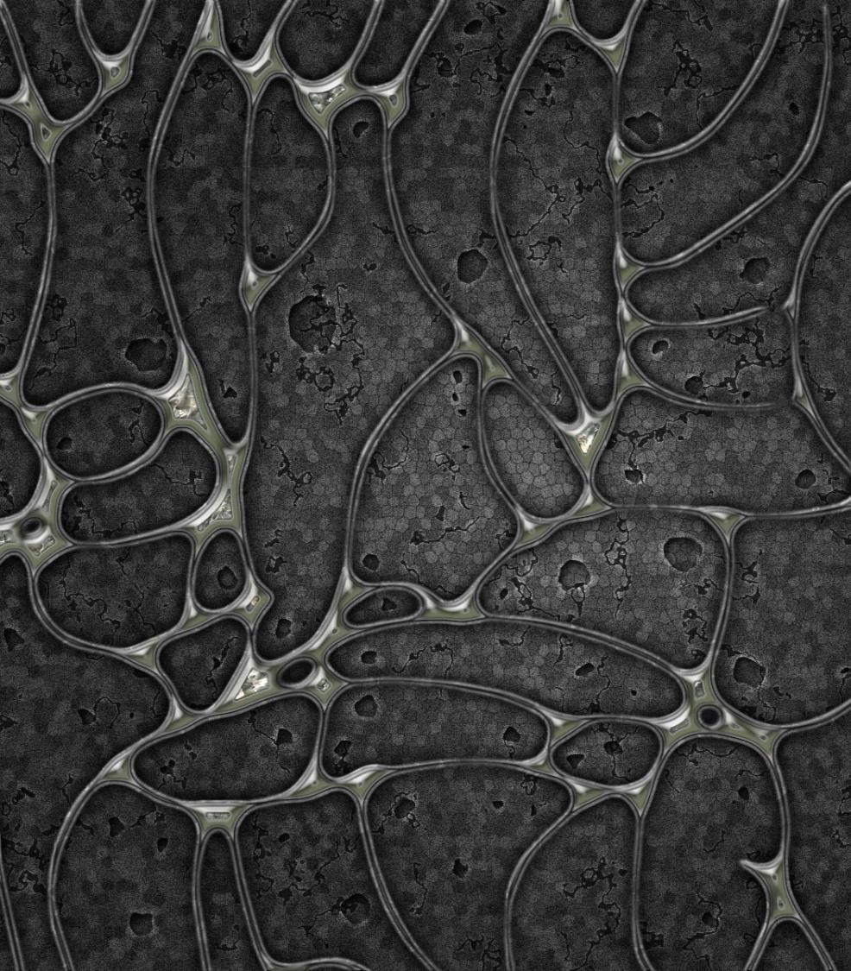
Серый, черный, коричневый - депрессивные цвета. Ни в коем случае нельзя применять в оформлении жилых помещений, особенно, если кроме этих цветов нет других. Даже если вам очень нравятся эти цвета, постарайтесь разбавить их яркими пятнами.

Slide 12
